Slide 1

PHÒNG GIÁO DỤC VÀ ĐÀO TẠO QUẬN LONG BIÊN
TRƯỜNG TIỂU HỌC ÁI MỘ A
Bài giảng trực tuyến lớp 3
Môn: Toán
Bài : Làm quen với chữ số La Mã
Giáo viên: Nguyễn Thị Thu Lan

Slide 2








YÊU CẦU THAM GIA TIẾT HỌC
Chuẩn bị đầy đủ sách vở, đồ dùng
Tắt mic,
mở camera. Tập trung lắng nghe
Chủ động ghi chép
Thực hành theo yêu cầu của cô
NHỮNG LƯU Ý AN TOÀN VỀ ĐIỆN
- Phải sạc pin trước khi sử dụng máy
- Không được sạc pin khi đang học

Slide 3
Các chữ số trên mặt đồng hồ này có gì khác nhau?
12
XI
XII
1
11
1
I
1
10
2
X
II
9
3
IX
III
8
VIII
IV
8
4
7
6
5
VII
VI
V
9 giờ

Slide 4
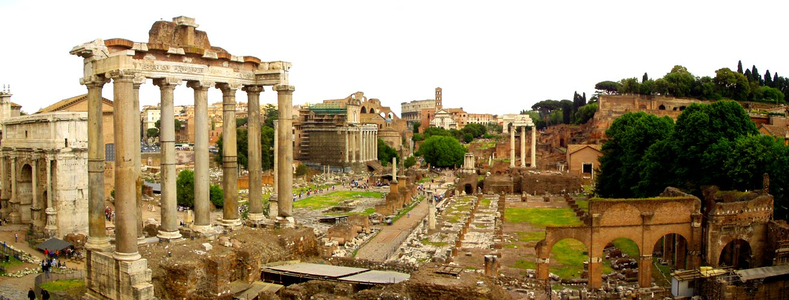
Nguồn gốc số La Mã

Slide 5
Thứ năm ngày 3 tháng 3 năm 2022
Toán
Làm quen với chữ số La Mã
( trang 121)

Slide 6
Các số trên mặt đồng hồ được ghi bằng một số chữ số La Mã thường dùng sau:
I
: mét
v
: n¨m
x
: mười
XII
XI
1
I
X
II
IX
III
VIII
IV
VII
VI
V

Slide 7
* Với các số La Mã ta có một vài số như sau:
I
II
III
IV
V
VI
VII
VIII
IX
X
XI
XII
XX
XXI
1
2
3
4
5
6
7
8
9
10
11
12
20
21

Slide 8



NHÌN NHANH, ĐÁP ĐÚNG !
I
II
III
IV
V
VI
VII
VIII
IX
X
XI
XII
XX
XXI
1
2
3
4
5
6
7
8
9
10
11
12
20
21

Slide 9
QUY TẮC VIẾT SỐ LA MÃ
*Ta dùng các chữ cái in hoa I, V, X để viết.
*Các chữ I,X không được lặp lại quá 3 lần liên tiếp.
Chữ V không được lặp lại quá 1 lần.
*Khi thêm I vào bên trái chữ V hoặc X thì giá trị của V hoặc X sẽ giảm đi 1 đơn vị .
Ví dụ:
- 1
IV
Khi thêm I vào bên phải chữ V hoặc X thì giá trị của V
hoặc X sẽ tăng thêm 1 đơn vị .
Ví dụ:
+ 1
XI

Slide 10
Bài 1. Đọc các số viết bằng chữ số La Mã sau đây :
I
III
V
VII
IX
XI
XXI
Một
Ba
Năm
Bảy
Chín
Mười một
Hai mươi mốt
II
IV
VI
VIII
X
XII
XX
Mười hai
Hai mươi
Hai
Bốn
Sáu
Tám
Mười

Slide 11
Bài 2
Đồng hồ chỉ mấy giờ ?
XI
XII
I
XI
XII
I
XI
XII
I
X
II
X
II
X
II
IX
III
IX
III
IX
III
VIII
IV
VIII
IV
VIII
IV
VII
V
VII
V
VII
V
VI
VI
VI
a
b
c
§ång hå A chØ mÊy giê ?
§ång hå B chØ mÊy giê ?
Đồng hồ C chỉ mấy giờ ?
§ång hå chØ 6 giê.
§ång hå chØ 12 giê.
Đồng hồ chỉ 3 giờ.

Slide 12

Bài 3 : Hãy viết các số II, VI, V, VII, IV, IX, XI :
a) Theo thứ tự từ bé đến lớn :
II , IV, V , VI , VII , IX , XI .
b) Theo thứ tự từ lớn đến bé :
XI , IX , VII , VI , V , IV , II

Slide 13

Bài 4.Viết các số từ 1 đến 12 bằng chữ số La Mã.
I , II , III , IV ,
V , VI , VII , VIII ,
I X , X , XI , XII

Slide 14
QUY TẮC VIẾT SỐ LA MÃ
*Ta dùng các chữ cái in hoa I, V, X để viết.
*Các chữ I,X không được lặp lại quá 3 lần liên tiếp.
Chữ V không được lặp lại quá 1 lần.
*Khi thêm I vào bên trái chữ V hoặc X thì giá trị của V hoặc X sẽ giảm đi 1 đơn vị .
Ví dụ:
- 1
IV
Khi thêm I vào bên phải chữ V hoặc X thì giá trị của V
hoặc X sẽ tăng thêm 1 đơn vị .
Ví dụ:
+ 1
XI

Slide 15
- Ôn lại cách đọc số La Mã.
- Hoàn thành vở bài tập Toán
- Chuẩn bị bài sau: Thực hành xem đồng hồ
Dặn dò

Slide 16






CHÀO CÁC EM !

